Slide 1
챗봇(ChatBoot)
주문 쳇봇 만들기
2019.11.

Slide 2
CONTENTS
주문 챗봇 만들기
1.
챗봇(ChatBoot)이란?
2.
챗봇(ChatBoot) 플랫폼
3.
클라우드 컴퓨팅
4.
단비 챗봇 만들기

Slide 3
1.
챗봇(ChatBoot)이란?
1.1.
챗봇의 개념
1.6.
기획 체크포인트
1.2.
챗봇의 역사
1.7.
챗봇의 대화스킬
1.3.
챗봇의 종류
1.8.
챗봇의 답변 수준
1.4.
챗봇의 능력
1.4.
챗봇의 페르소나
1.5.
챗봇의 장단점
1.10.
챗봇의 기술요소

Slide 4



1.1. 챗봇의 개념
챗봇이란, 텍스트나 음성으로 사용자의 의도를 파악하여, 답변/접수를 대화로 진행하는 봇(Bot)서비스 뜻한다.
의도: 배달주문접수
피자 배달해줘
질문: 무슨 피자를 원하시나요?
치즈 or 불고기?
분기: 치즈 or 불고기
Intent - 배달 주문 접수
Item - 피자
답변: 맛있는 치즈 피자
주문하겠습니다.
질문: 맛있는 불고기 피자
주문하겠습니다.
사용자의 의도를 파악하여
답변 또는 접수를 대화로
진행하는 봇(Bot) 서비스
Notes:
챗봇이란, 텍스트나 음성으로 사용자의 의도를 파악하여, 답변/접수를 대화로 진행하는 봇(Bot)서비스 뜻한다.
여기서 봇(Bot)은 "로봇"의 준말로서, 사용자나 다른 프로그램 또는 사람의 행동을 흉내내는 대리자로 동작하는 프로그램 을 의미한다. 챗봇의 기본적인 개념은 1950년 앨런 튜링(Alan Turing)에 의해 제안되었으며, 외국의 경우 엘리자(ELIZA), 국내의 경우 심심이를 대표적인 예로 볼 수 있다.

Slide 5
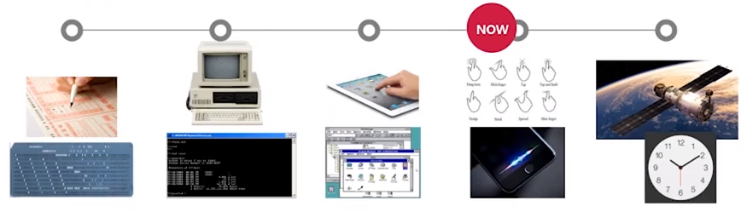
1.1. 챗봇의 개념
봇(Bot)은 "로봇"의 준말로서, 사용자나 다른 프로그램 또는 사람의 행동을 흉내내는 대리자로 동작하는 프로그램 을 의미한다.
챗봇의 기본적인 개념은 1950년 앨런 튜링(Alan Turing)에 의해 제안되었으며, 외국의 경우 엘리자(ELIZA), 국내의 경우 심심이를 대표적인 예로 볼 수 있다.
- HCI(Human Computer Interaction)의 진화
사람이 컴퓨터에 맞춘다
컴퓨터가 사람에 맞춘다
한땀한땀
OMR카드
천공카드
CLL
Command
Learn
Recall
GUI
Metaphors
Exploration
Recognition
NUI
Natural UI
Gesture
Voice
Conversation
NO-UI
User do nothing
Notes:
챗봇이란, 텍스트나 음성으로 사용자의 의도를 파악하여, 답변/접수를 대화로 진행하는 봇(Bot)서비스 뜻한다.
여기서 봇(Bot)은 "로봇"의 준말로서, 사용자나 다른 프로그램 또는 사람의 행동을 흉내내는 대리자로 동작하는 프로그램 을 의미한다. 챗봇의 기본적인 개념은 1950년 앨런 튜링(Alan Turing)에 의해 제안되었으며, 외국의 경우 엘리자(ELIZA), 국내의 경우 심심이를 대표적인 예로 볼 수 있다.

Slide 6
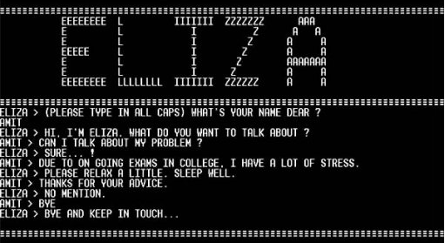
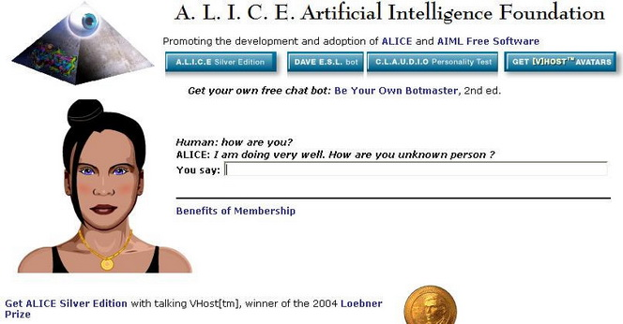
1.2. 챗봇의 역사
엘리자(ELIZA): 1966년 공개
MIT 교수인 조셉 비이젠바움이 개발
심리치료 역할 수행
실험 당시 대부분 상대가 컴퓨터라는 것을 인지하지 못함
문장 변화: 이전에 했던 말을 조금 변경하여 질문
키워드 매칭: 특정 단어가 나오면 밀 설정된 대답 출력
AIML(Artificial Intelligence Markup Language): 2001년 공개
리차드 윌러스가 개발
스크립트로 대화 작성
패턴 매칭: 문장이 정확히 일치하면 답변 출력
단어 포함 검사
특수 기호로 단어의 포함 관계를 설정
일부분만 일치해도 답변 출력
Notes:
챗봇이란, 텍스트나 음성으로 사용자의 의도를 파악하여, 답변/접수를 대화로 진행하는 봇(Bot)서비스 뜻한다.
여기서 봇(Bot)은 "로봇"의 준말로서, 사용자나 다른 프로그램 또는 사람의 행동을 흉내내는 대리자로 동작하는 프로그램 을 의미한다. 챗봇의 기본적인 개념은 1950년 앨런 튜링(Alan Turing)에 의해 제안되었으며, 외국의 경우 엘리자(ELIZA), 국내의 경우 심심이를 대표적인 예로 볼 수 있다.

Slide 7
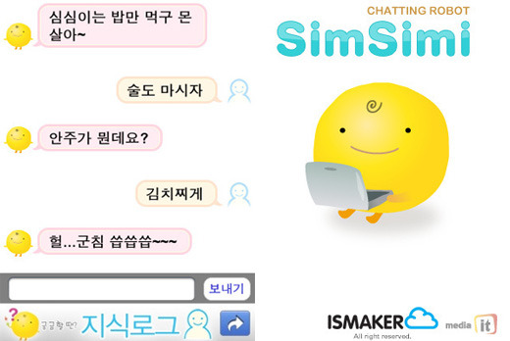
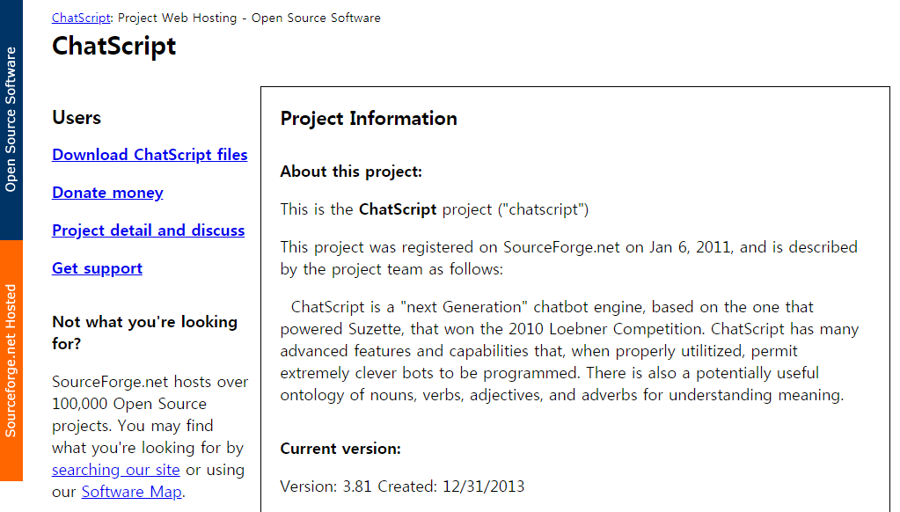
1.2. 챗봇의 역사
심심이: 2002년 공개
처음 MSN 메신저에서 시작
단순 유사도 비교
대화 추가가 쉬움
유저들이 직접 가르침
방대한 대화 목록 생성
자카드 유사도(Jaccard Similarity)
두 문장의 합과 일치하는 부분의 비율을 계산
ChatScript: 2011년 공개
브루스 윌콕스가 개발
스크립트로 대화 작성
AIML보다 구조가 단순
Concept
비슷한 단어를 하나로 묶음
Topic
카테고리별로 구분
주제에 따라 이어지는 대화
Notes:
챗봇이란, 텍스트나 음성으로 사용자의 의도를 파악하여, 답변/접수를 대화로 진행하는 봇(Bot)서비스 뜻한다.
여기서 봇(Bot)은 "로봇"의 준말로서, 사용자나 다른 프로그램 또는 사람의 행동을 흉내내는 대리자로 동작하는 프로그램 을 의미한다. 챗봇의 기본적인 개념은 1950년 앨런 튜링(Alan Turing)에 의해 제안되었으며, 외국의 경우 엘리자(ELIZA), 국내의 경우 심심이를 대표적인 예로 볼 수 있다.

Slide 8
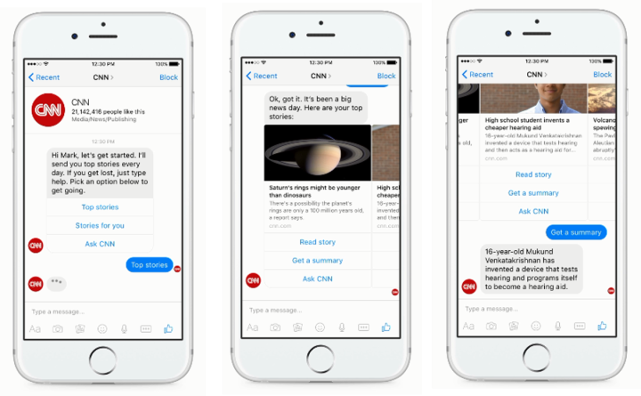

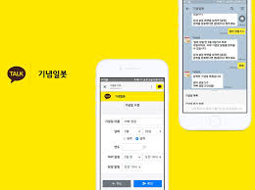

1.2. 챗봇의 역사
페이스북 메신저: 2016년 공개
2016년 F8 컨퍼런스 메신저 챗봇 API 공개
현재 300,000개의 챗봇 존재(2018)
카카우톡: 2016년 공개
2016년 플러스친구 API 공개
단순 메뉴 UI만 사용 가능
카카오 i 오픈 빌더 출시(2018년 11월)
챗봇 빌더로 쉽게 제작
페이스북 메신저와 비슷한 다양한 UI 제공
Notes:
챗봇이란, 텍스트나 음성으로 사용자의 의도를 파악하여, 답변/접수를 대화로 진행하는 봇(Bot)서비스 뜻한다.
여기서 봇(Bot)은 "로봇"의 준말로서, 사용자나 다른 프로그램 또는 사람의 행동을 흉내내는 대리자로 동작하는 프로그램 을 의미한다. 챗봇의 기본적인 개념은 1950년 앨런 튜링(Alan Turing)에 의해 제안되었으며, 외국의 경우 엘리자(ELIZA), 국내의 경우 심심이를 대표적인 예로 볼 수 있다.

Slide 9
1.3. 챗봇의 종류
명령방식에 따른 분류
종류 | 챗봇 | 음성인식봇 | 개인비서
명령방식 | 텍스트 메시지 | 음성 | 텍스트 메시지 + 음성 + 검색 패턴 위치 사용패턴
핵심 서비스 | FB Messenger, BotShop | Amazon Echo, Siri | Google Now, Cotana
주요 기업 | Facebook, Kik | Amazon, Apple | Google, Microsoft
Notes:
챗봇이란, 텍스트나 음성으로 사용자의 의도를 파악하여, 답변/접수를 대화로 진행하는 봇(Bot)서비스 뜻한다.
여기서 봇(Bot)은 "로봇"의 준말로서, 사용자나 다른 프로그램 또는 사람의 행동을 흉내내는 대리자로 동작하는 프로그램 을 의미한다. 챗봇의 기본적인 개념은 1950년 앨런 튜링(Alan Turing)에 의해 제안되었으며, 외국의 경우 엘리자(ELIZA), 국내의 경우 심심이를 대표적인 예로 볼 수 있다.

Slide 10
1.3. 챗봇의 종류
활용분야 따른 분류
분야 | 종류 | 관련기업
대화형 커머스 및 O2O | 쇼핑, 비행기예약, 숙소예약, 레스토랑 예약 및 주문, 택시 호출 등 | Amazon, eBay, FB, 카카오톡, 인터파크
개인비서 서비스 | 헬스케어, 뉴스피드, 날씨정보, 금융상담, 일정관리, 길찾기 등 | Google, MS, Pancho, CNN, 샤오빙, Skype
공공 서비스 | 쇼핑, 비행기예약, 숙소예약, 레스토랑 예약 및 주문, 택시 호출 등 | 법무부, 경기도 정보기획실, 미야(Mya)
엔터테인먼트 서비스 | 광고, 미디어, 방송안내, 데이팅, 공연 등 | WeChat
기업용 메신저 | 정보검색, 파일공유, 데이터보관, 팀원정보, 공유, 자동 사무화(OA). CRM | Slack, CareerLark, Growbot, Wework
Notes:
챗봇이란, 텍스트나 음성으로 사용자의 의도를 파악하여, 답변/접수를 대화로 진행하는 봇(Bot)서비스 뜻한다.
여기서 봇(Bot)은 "로봇"의 준말로서, 사용자나 다른 프로그램 또는 사람의 행동을 흉내내는 대리자로 동작하는 프로그램 을 의미한다. 챗봇의 기본적인 개념은 1950년 앨런 튜링(Alan Turing)에 의해 제안되었으며, 외국의 경우 엘리자(ELIZA), 국내의 경우 심심이를 대표적인 예로 볼 수 있다.

Slide 11
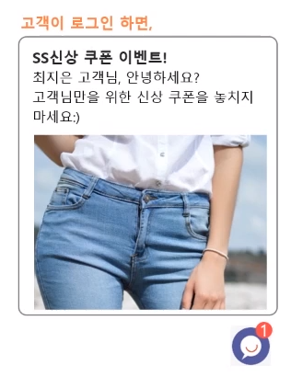
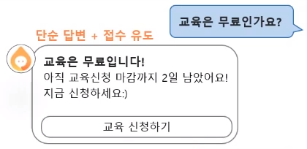
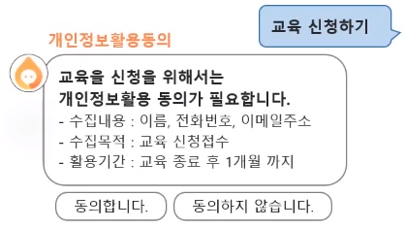
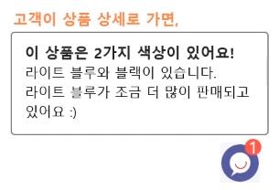
1.4. 챗봇의 능력
맥락기반 행동유발
맥락에 맞는 프로모션과 추천 구매까지 대화로 끌고간다.
대기없는 고객상담
빠른응답으로 고객만족도 상승 상담원의 감정노동 감소
Notes:
챗봇이란, 텍스트나 음성으로 사용자의 의도를 파악하여, 답변/접수를 대화로 진행하는 봇(Bot)서비스 뜻한다.
여기서 봇(Bot)은 "로봇"의 준말로서, 사용자나 다른 프로그램 또는 사람의 행동을 흉내내는 대리자로 동작하는 프로그램 을 의미한다. 챗봇의 기본적인 개념은 1950년 앨런 튜링(Alan Turing)에 의해 제안되었으며, 외국의 경우 엘리자(ELIZA), 국내의 경우 심심이를 대표적인 예로 볼 수 있다.

Slide 12
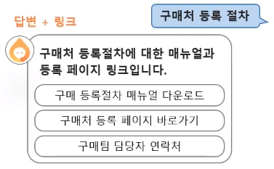
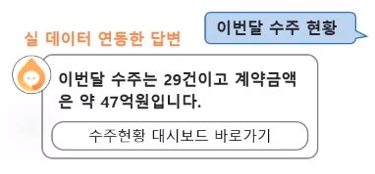
1.4. 챗봇의 능력
1인1비서 생상성 향상
업무상 필요한 정보아 기능을 물어보면 바로 알려주는 동료
Notes:
챗봇이란, 텍스트나 음성으로 사용자의 의도를 파악하여, 답변/접수를 대화로 진행하는 봇(Bot)서비스 뜻한다.
여기서 봇(Bot)은 "로봇"의 준말로서, 사용자나 다른 프로그램 또는 사람의 행동을 흉내내는 대리자로 동작하는 프로그램 을 의미한다. 챗봇의 기본적인 개념은 1950년 앨런 튜링(Alan Turing)에 의해 제안되었으며, 외국의 경우 엘리자(ELIZA), 국내의 경우 심심이를 대표적인 예로 볼 수 있다.

Slide 13
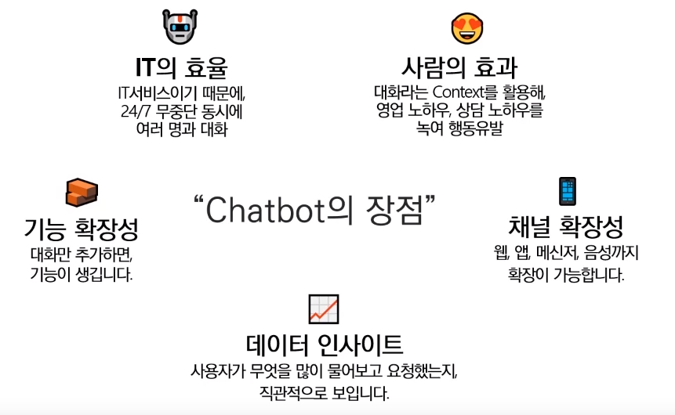
1.5. 챗봇의 장단점
장점
Notes:
챗봇이란, 텍스트나 음성으로 사용자의 의도를 파악하여, 답변/접수를 대화로 진행하는 봇(Bot)서비스 뜻한다.
여기서 봇(Bot)은 "로봇"의 준말로서, 사용자나 다른 프로그램 또는 사람의 행동을 흉내내는 대리자로 동작하는 프로그램 을 의미한다. 챗봇의 기본적인 개념은 1950년 앨런 튜링(Alan Turing)에 의해 제안되었으며, 외국의 경우 엘리자(ELIZA), 국내의 경우 심심이를 대표적인 예로 볼 수 있다.

Slide 14
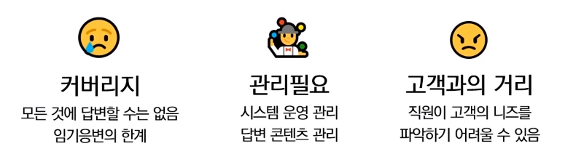
1.5. 챗봇의 장단점
단점
Notes:
챗봇이란, 텍스트나 음성으로 사용자의 의도를 파악하여, 답변/접수를 대화로 진행하는 봇(Bot)서비스 뜻한다.
여기서 봇(Bot)은 "로봇"의 준말로서, 사용자나 다른 프로그램 또는 사람의 행동을 흉내내는 대리자로 동작하는 프로그램 을 의미한다. 챗봇의 기본적인 개념은 1950년 앨런 튜링(Alan Turing)에 의해 제안되었으며, 외국의 경우 엘리자(ELIZA), 국내의 경우 심심이를 대표적인 예로 볼 수 있다.

Slide 15
1.6. 챗봇의 기획 체크포인트
챗봇을 만드는 이유
채봇이 달성하고자 하는 목표 및 성공지표
챗봇의 목표달성을 위한 Welcome과 Main 대화흐름
사용자가 길을 잃지 않도록 대화 설계
다시 찾아올 수 있을 만큼 매력적인가?
서비스 오픈 전, 후 테스팅 전략이 수립되어 있는가?
오픈 후 운영을 맡을 조직이 정해져 있는가?
Notes:
챗봇이란, 텍스트나 음성으로 사용자의 의도를 파악하여, 답변/접수를 대화로 진행하는 봇(Bot)서비스 뜻한다.
여기서 봇(Bot)은 "로봇"의 준말로서, 사용자나 다른 프로그램 또는 사람의 행동을 흉내내는 대리자로 동작하는 프로그램 을 의미한다. 챗봇의 기본적인 개념은 1950년 앨런 튜링(Alan Turing)에 의해 제안되었으며, 외국의 경우 엘리자(ELIZA), 국내의 경우 심심이를 대표적인 예로 볼 수 있다.

Slide 16
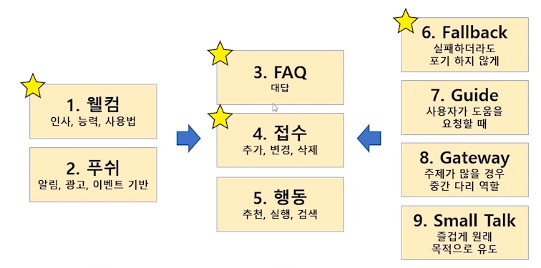
1.7. 챗봇의 대화 스킬
행동유도
목표지향적 대화
길을 잃지 않고
다시 트랙으로
Notes:
챗봇이란, 텍스트나 음성으로 사용자의 의도를 파악하여, 답변/접수를 대화로 진행하는 봇(Bot)서비스 뜻한다.
여기서 봇(Bot)은 "로봇"의 준말로서, 사용자나 다른 프로그램 또는 사람의 행동을 흉내내는 대리자로 동작하는 프로그램 을 의미한다. 챗봇의 기본적인 개념은 1950년 앨런 튜링(Alan Turing)에 의해 제안되었으며, 외국의 경우 엘리자(ELIZA), 국내의 경우 심심이를 대표적인 예로 볼 수 있다.

Slide 17
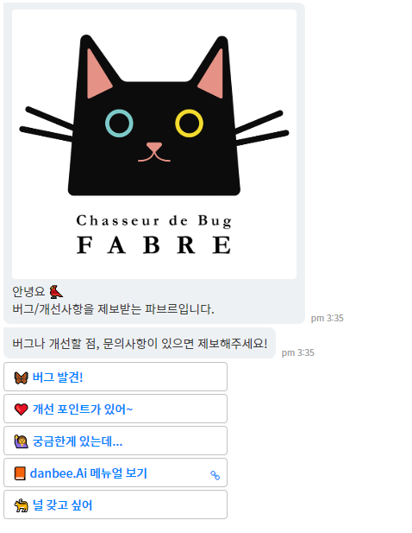
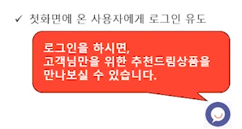
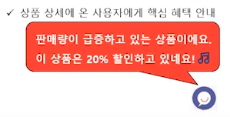
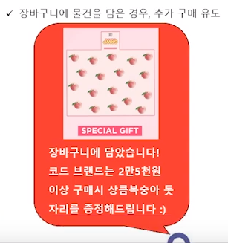
1.7. 챗봇의 대화 스킬
1. 웰컴
웰컴은 챗봇의 첫인상이며, 챗봇이 무엇을 도와줄 수 있는지, 어떻게 사용하는지 인지시고 최초 행동을 유도
2. 풋쉬: 알림, 광고, 이벤트 기반
사용자가 웹사이트에서 발생시킨 이벤트를 기반으로 상황에 맞는 추가 정보를 제공해 행동을 유도
Notes:
챗봇이란, 텍스트나 음성으로 사용자의 의도를 파악하여, 답변/접수를 대화로 진행하는 봇(Bot)서비스 뜻한다.
여기서 봇(Bot)은 "로봇"의 준말로서, 사용자나 다른 프로그램 또는 사람의 행동을 흉내내는 대리자로 동작하는 프로그램 을 의미한다. 챗봇의 기본적인 개념은 1950년 앨런 튜링(Alan Turing)에 의해 제안되었으며, 외국의 경우 엘리자(ELIZA), 국내의 경우 심심이를 대표적인 예로 볼 수 있다.

Slide 18
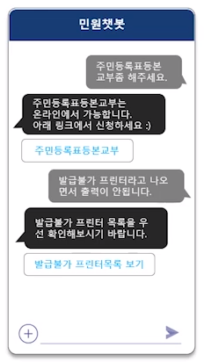
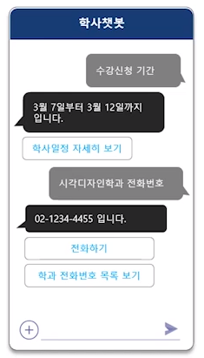
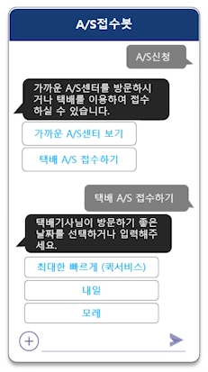
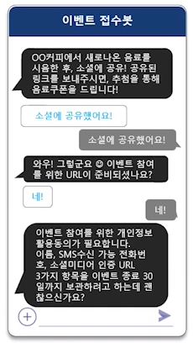
1.7. 챗봇의 대화 스킬
3. FAQ: 대답
간단한 답변 가능한 빈번한 문의사항을 자동으로 응답
4. 접수: 추가, 변경, 삭제
간단한 접수사항은 챗봇이 받아 담당자에게 전달
Notes:
챗봇이란, 텍스트나 음성으로 사용자의 의도를 파악하여, 답변/접수를 대화로 진행하는 봇(Bot)서비스 뜻한다.
여기서 봇(Bot)은 "로봇"의 준말로서, 사용자나 다른 프로그램 또는 사람의 행동을 흉내내는 대리자로 동작하는 프로그램 을 의미한다. 챗봇의 기본적인 개념은 1950년 앨런 튜링(Alan Turing)에 의해 제안되었으며, 외국의 경우 엘리자(ELIZA), 국내의 경우 심심이를 대표적인 예로 볼 수 있다.

Slide 19
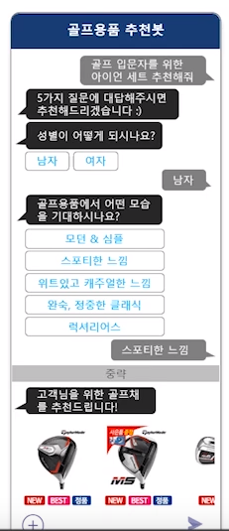
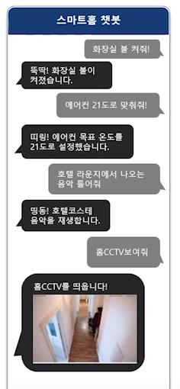
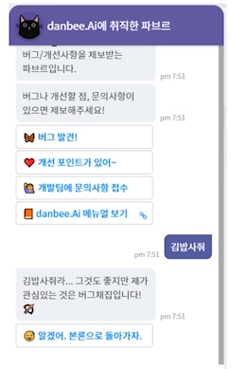
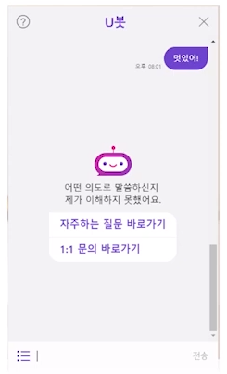
1.7. 챗봇의 대화 스킬
5. 행동: 추천, 실행, 검색
챗봇에게 추천이나 검색, 실행을 요청하여 행동하게 만듬
6. Fallback: 실패 시 포기 하지 않게
챗봇이 대응할 수 없는 요청을 할 때, 챗봇을 잘 활용할 수 있도록 안내하고, 원래 흐름으로 유도
Notes:
챗봇이란, 텍스트나 음성으로 사용자의 의도를 파악하여, 답변/접수를 대화로 진행하는 봇(Bot)서비스 뜻한다.
여기서 봇(Bot)은 "로봇"의 준말로서, 사용자나 다른 프로그램 또는 사람의 행동을 흉내내는 대리자로 동작하는 프로그램 을 의미한다. 챗봇의 기본적인 개념은 1950년 앨런 튜링(Alan Turing)에 의해 제안되었으며, 외국의 경우 엘리자(ELIZA), 국내의 경우 심심이를 대표적인 예로 볼 수 있다.

Slide 20
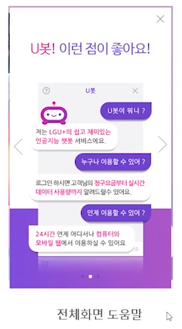
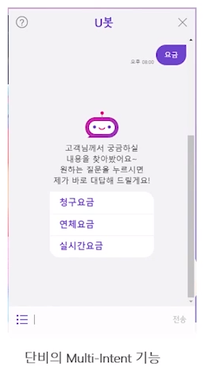
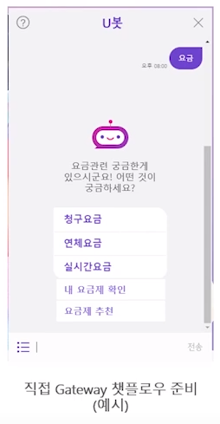
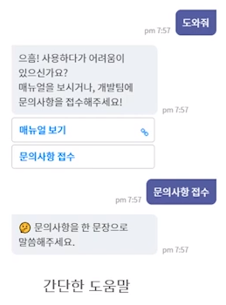
1.7. 챗봇의 대화 스킬
7. Guide: 사용자가 도움을 요청 할 때
사용자가 사용법에 대한 문의를 하면, 친절하게 알려줌
8. Gateway: 주제가 많을 경우 중간 다리 역할
사용자가 입력한 문장에 해당될 수 있는 의도가 다양한 경우
Notes:
챗봇이란, 텍스트나 음성으로 사용자의 의도를 파악하여, 답변/접수를 대화로 진행하는 봇(Bot)서비스 뜻한다.
여기서 봇(Bot)은 "로봇"의 준말로서, 사용자나 다른 프로그램 또는 사람의 행동을 흉내내는 대리자로 동작하는 프로그램 을 의미한다. 챗봇의 기본적인 개념은 1950년 앨런 튜링(Alan Turing)에 의해 제안되었으며, 외국의 경우 엘리자(ELIZA), 국내의 경우 심심이를 대표적인 예로 볼 수 있다.

Slide 21
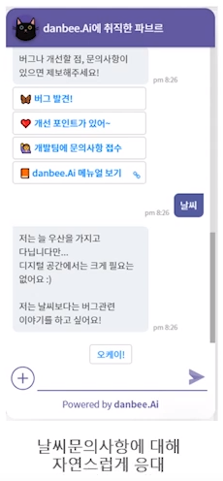
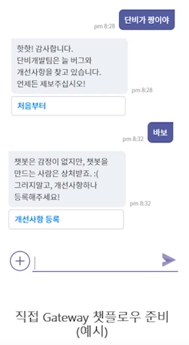
1.7. 챗봇의 대화 스킬
9. Small Talk: 즐겁게 원래 목적으로 유도
챗봇의 목적과 관계없는 이야기가 나오면, 밝게 받아치고! 원래 목적으로 유도
Notes:
챗봇이란, 텍스트나 음성으로 사용자의 의도를 파악하여, 답변/접수를 대화로 진행하는 봇(Bot)서비스 뜻한다.
여기서 봇(Bot)은 "로봇"의 준말로서, 사용자나 다른 프로그램 또는 사람의 행동을 흉내내는 대리자로 동작하는 프로그램 을 의미한다. 챗봇의 기본적인 개념은 1950년 앨런 튜링(Alan Turing)에 의해 제안되었으며, 외국의 경우 엘리자(ELIZA), 국내의 경우 심심이를 대표적인 예로 볼 수 있다.

Slide 22
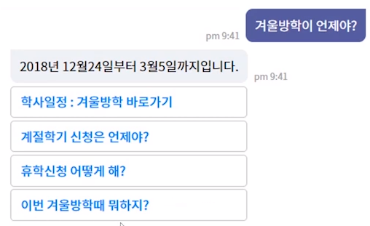
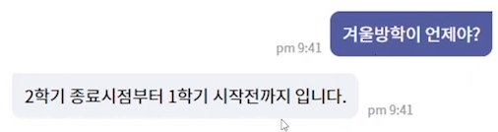
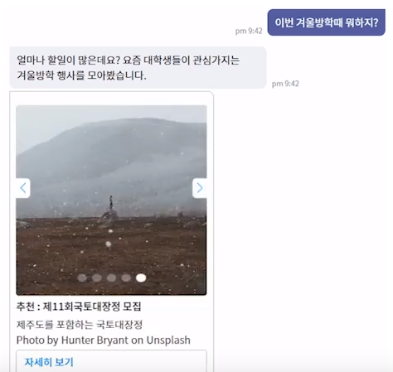
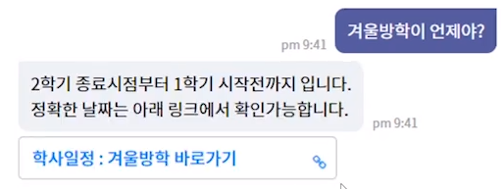
1.8. 챗봇의 답변 수준 (예시: 학사쳇봇)
1단계 Answering Machine
3단계 Digital Agent
2단계 Link Navigator
4단계 Sales Man
Notes:
챗봇이란, 텍스트나 음성으로 사용자의 의도를 파악하여, 답변/접수를 대화로 진행하는 봇(Bot)서비스 뜻한다.
여기서 봇(Bot)은 "로봇"의 준말로서, 사용자나 다른 프로그램 또는 사람의 행동을 흉내내는 대리자로 동작하는 프로그램 을 의미한다. 챗봇의 기본적인 개념은 1950년 앨런 튜링(Alan Turing)에 의해 제안되었으며, 외국의 경우 엘리자(ELIZA), 국내의 경우 심심이를 대표적인 예로 볼 수 있다.

Slide 23
1.9. 페르소나(Persona)
페르소나(Persona)란?
제품 혹은 서비스를 사용할 만한 목표 인구 집단 안에 있는 다양한 사용자 유형들의 대표하는 가상의 인물
페르소나는 연극의 가면을 의미하는 라틴어에서 유래
UX, 소프트웨어 영역에서는 1988년 엘런쿠퍼의 저서<정신병원에서 뛰쳐나온 디자인>에서 처음 소개
대한민국은 2010년 UX디자인 분야에서 활발하게 시도됨
Notes:
챗봇이란, 텍스트나 음성으로 사용자의 의도를 파악하여, 답변/접수를 대화로 진행하는 봇(Bot)서비스 뜻한다.
여기서 봇(Bot)은 "로봇"의 준말로서, 사용자나 다른 프로그램 또는 사람의 행동을 흉내내는 대리자로 동작하는 프로그램 을 의미한다. 챗봇의 기본적인 개념은 1950년 앨런 튜링(Alan Turing)에 의해 제안되었으며, 외국의 경우 엘리자(ELIZA), 국내의 경우 심심이를 대표적인 예로 볼 수 있다.

Slide 24
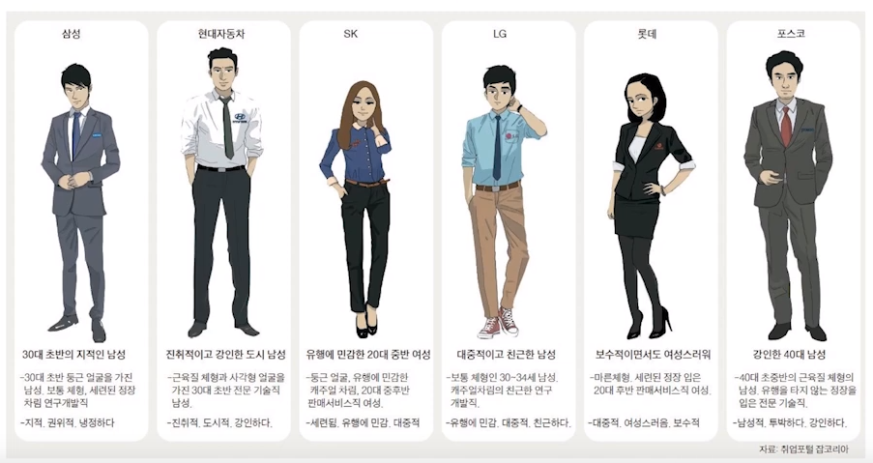
1.9. 페르소나(Persona)
브랜드 페르소나
브랜드의 페르소나는 의도적인 디자인 + 사용자와의 상호작용을 통해 형성
Notes:
챗봇이란, 텍스트나 음성으로 사용자의 의도를 파악하여, 답변/접수를 대화로 진행하는 봇(Bot)서비스 뜻한다.
여기서 봇(Bot)은 "로봇"의 준말로서, 사용자나 다른 프로그램 또는 사람의 행동을 흉내내는 대리자로 동작하는 프로그램 을 의미한다. 챗봇의 기본적인 개념은 1950년 앨런 튜링(Alan Turing)에 의해 제안되었으며, 외국의 경우 엘리자(ELIZA), 국내의 경우 심심이를 대표적인 예로 볼 수 있다.

Slide 25
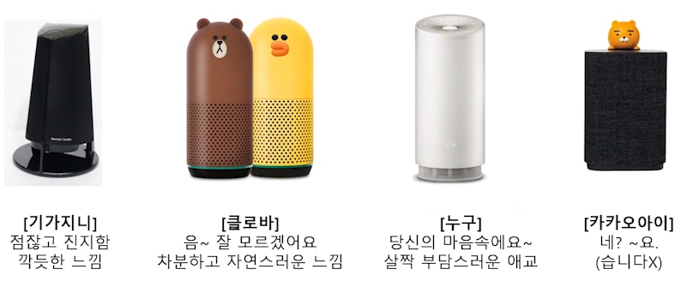
1.9. 페르소나(Persona)
AI스피커 페르소나
목소리를 선택할 수 있어, 페르소나 변경이 가능
Notes:
챗봇이란, 텍스트나 음성으로 사용자의 의도를 파악하여, 답변/접수를 대화로 진행하는 봇(Bot)서비스 뜻한다.
여기서 봇(Bot)은 "로봇"의 준말로서, 사용자나 다른 프로그램 또는 사람의 행동을 흉내내는 대리자로 동작하는 프로그램 을 의미한다. 챗봇의 기본적인 개념은 1950년 앨런 튜링(Alan Turing)에 의해 제안되었으며, 외국의 경우 엘리자(ELIZA), 국내의 경우 심심이를 대표적인 예로 볼 수 있다.

Slide 26
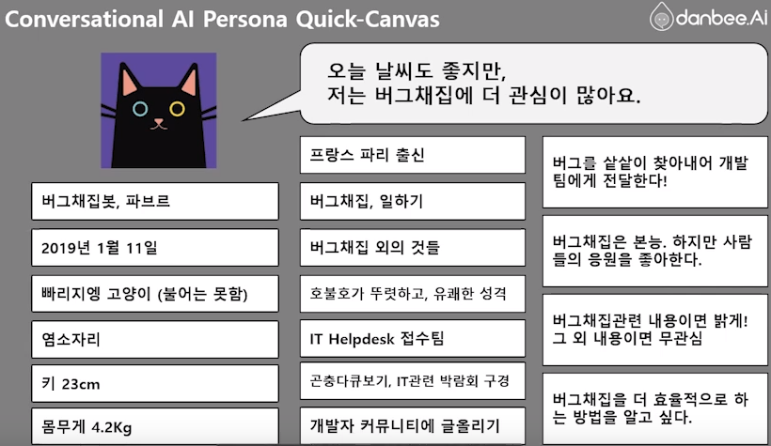
1.9. 페르소나(Persona)
챗봇의 페르소나
챗봇의 운명을 결정, 프로필 설정
Notes:
챗봇이란, 텍스트나 음성으로 사용자의 의도를 파악하여, 답변/접수를 대화로 진행하는 봇(Bot)서비스 뜻한다.
여기서 봇(Bot)은 "로봇"의 준말로서, 사용자나 다른 프로그램 또는 사람의 행동을 흉내내는 대리자로 동작하는 프로그램 을 의미한다. 챗봇의 기본적인 개념은 1950년 앨런 튜링(Alan Turing)에 의해 제안되었으며, 외국의 경우 엘리자(ELIZA), 국내의 경우 심심이를 대표적인 예로 볼 수 있다.

Slide 27
1.10. 챗봇의 기술 요소
관련 기술 | 주요 내용
패턴인식 (Pattern Recognition) | 기계에 의하여 도형, 문자, 음성 등을 식별시키는 것
자연어처리 (Natural Language Processing) | 인간이 보통 쓰는 언어를 컴퓨터에 인식시켜 처리하는 일. 정보검색, 질의응답, 시스템 자동번역, 통역 등이 포함
시멘틱 웹 (Symantic Web) | 컴퓨터가 정보자원의 뜻을 이해하고, 논리적 추론까지 할 수 있는 차세대 지능형 웹
텍스트 마이닝 (Text Mining) | 비정형 텍스트 데이터에서 새롭고 유용한 정보를 찾아내는 과정 또는 기술
상황인식컴퓨팅 (Context Aware Computing) | 가상공간에서 현실의 상황을 정보화하고 이를 활용하여 사용자 중심의 지능화된 서비스를 제공하는 기술
Notes:
챗봇이란, 텍스트나 음성으로 사용자의 의도를 파악하여, 답변/접수를 대화로 진행하는 봇(Bot)서비스 뜻한다.
여기서 봇(Bot)은 "로봇"의 준말로서, 사용자나 다른 프로그램 또는 사람의 행동을 흉내내는 대리자로 동작하는 프로그램 을 의미한다. 챗봇의 기본적인 개념은 1950년 앨런 튜링(Alan Turing)에 의해 제안되었으며, 외국의 경우 엘리자(ELIZA), 국내의 경우 심심이를 대표적인 예로 볼 수 있다.

Slide 28
2.
챗봇(ChatBoot) 개발 플랫폼
2.1.
챗봇 서비스의 구조
2.2.
챗봇 개발 플랫폼 비교

Slide 29
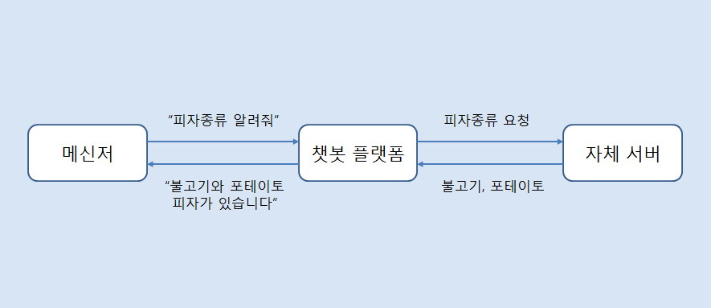
2.1. 챗봇 서비스의 구조
가장 단순한 챗봇 플랫폼은 아래와 같은 구조로 되어 있습니다. 메신저에서 직접 문장을 입력받아서 바로 대답을 보내줍니다. 외부 정보를 사용하지 않는다면 자체 서버가 필요 없기 때문에 매우 쉽게 구현이 가능합니다. Chatfuel과 단비가 이런 방식으로 되어 있습니다.
Notes:
챗봇이란, 텍스트나 음성으로 사용자의 의도를 파악하여, 답변/접수를 대화로 진행하는 봇(Bot)서비스 뜻한다.
여기서 봇(Bot)은 "로봇"의 준말로서, 사용자나 다른 프로그램 또는 사람의 행동을 흉내내는 대리자로 동작하는 프로그램 을 의미한다. 챗봇의 기본적인 개념은 1950년 앨런 튜링(Alan Turing)에 의해 제안되었으며, 외국의 경우 엘리자(ELIZA), 국내의 경우 심심이를 대표적인 예로 볼 수 있다.

Slide 30
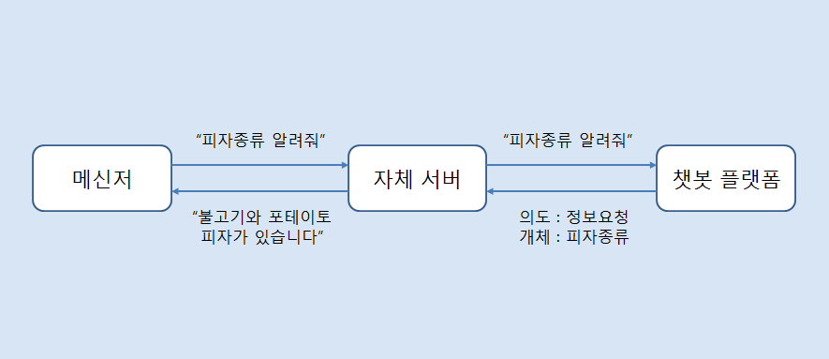
2.1. 챗봇 서비스의 구조
다음으로 메신저에서 자체 서버로 메시지를 주고받는 구조입니다. 그리고 챗봇 플랫폼에 문장을 보내 자연어처리를 합니다. 여기서 나온 의도와 개체를 사용해서 적절한 문장을 생성하고 다시 메신저에 답변을 전송합니다.
Notes:
챗봇이란, 텍스트나 음성으로 사용자의 의도를 파악하여, 답변/접수를 대화로 진행하는 봇(Bot)서비스 뜻한다.
여기서 봇(Bot)은 "로봇"의 준말로서, 사용자나 다른 프로그램 또는 사람의 행동을 흉내내는 대리자로 동작하는 프로그램 을 의미한다. 챗봇의 기본적인 개념은 1950년 앨런 튜링(Alan Turing)에 의해 제안되었으며, 외국의 경우 엘리자(ELIZA), 국내의 경우 심심이를 대표적인 예로 볼 수 있다.

Slide 31
2.2. 챗봇 개발 플랫폼 비교
현재까지 외국뿐 아니라 국내에서도 다양한 챗봇 개발툴이 공개되었습니다. 지원되는 기능이나 성능, 가격 등이 각각 다르기 때문에 어떤 것을 골라야 할지 많이 고민이 되기 마련입니다. 여기서는 Chatfuel, Dialogflow, 왓슨 컨버세이션, 단비 등 4가지 플랫폼을 비교해 보도록 하겠습니다.
챗봇 | Chatfuel | Dialogflow | 왓슨 컨버세이션 | 단비
자연어처리 | 하 | 중 | 중 | 중
대화입력 | 중 | 중 | 상 | 상
메신저 연동 | 하 | 상 | 하 | 상
외부서비스 연결 | 중 | 중 | 상 | 중
문서화 | 하 | 하 | 중 | 상
무료제공 | 무제한(상) | 제한적(중) | 제한적(하) | 제한적(중)
Notes:
챗봇이란, 텍스트나 음성으로 사용자의 의도를 파악하여, 답변/접수를 대화로 진행하는 봇(Bot)서비스 뜻한다.
여기서 봇(Bot)은 "로봇"의 준말로서, 사용자나 다른 프로그램 또는 사람의 행동을 흉내내는 대리자로 동작하는 프로그램 을 의미한다. 챗봇의 기본적인 개념은 1950년 앨런 튜링(Alan Turing)에 의해 제안되었으며, 외국의 경우 엘리자(ELIZA), 국내의 경우 심심이를 대표적인 예로 볼 수 있다.

Slide 32
2.2. 챗봇 개발 플랫폼 비교
Chatfuel
Chatfuel은 현재 아마 전세계에서 가장 많이 사용하는 챗봇 플랫폼이 아닐까 합니다. 유명한 타로챗봇 라마마도 이 개발툴로 구현되었습니다. 무엇보다 사용법이 아주 쉽습니다. 코딩을 전혀 몰라도 챗봇을 만드는데 아무런 문제가 없습니다. 페이스북만 지원하는게 단점이긴 하지만 클릭 몇 번으로 바로 메신저와 연결이 가능합니다. 또한 리스트, 퀵 리플라이 같이 다양한 UI를 사용할 수 있습니다.
자연어처리(하): Chatfuel은 문장에서 의도와 개체를 파악하는 자연어처리가 불가능합니다. 단지 전체 문장의 유사도만 비교하여 답변을 할 수 있습니다. 그래서 대화를 통해 복잡한 명령을 수행하는 것보다는 메뉴를 선택하여 정보를 제공하는 챗봇에 최적화되어 있습니다.
대화 입력(중): 웹사이트에서 쉽게 대화를 추가할 수 있습니다. 답변에 텍스트 뿐만 아니라 그림, 동영상, 버튼 등 다양한 형식이 가능합니다. 블록 단위로 대화를 추가하는데 다른 블록으로 이동하거나 조건에 따른 분기도 가능합니다. 하지만 그래프를 사용하는 다른 챗봇 플랫폼에 비해서 한 눈에 대화 흐름을 파악하기가 힘들다는 단점이 있습니다.
메신저 연동(하): 오직 페이스북만 가능합니다.
외부서버 연결(중): 플러그인 형식으로 JSON API를 추가하여 외부 서버와 정보를 주고받을 수 있습니다.
문서화 (하): 영문으로는 잘 되어있지만 아쉽게도 한글은 지원하지 않습니다.
무료제공: 제한 없음
Notes:
챗봇이란, 텍스트나 음성으로 사용자의 의도를 파악하여, 답변/접수를 대화로 진행하는 봇(Bot)서비스 뜻한다.
여기서 봇(Bot)은 "로봇"의 준말로서, 사용자나 다른 프로그램 또는 사람의 행동을 흉내내는 대리자로 동작하는 프로그램 을 의미한다. 챗봇의 기본적인 개념은 1950년 앨런 튜링(Alan Turing)에 의해 제안되었으며, 외국의 경우 엘리자(ELIZA), 국내의 경우 심심이를 대표적인 예로 볼 수 있다.

Slide 33
2.2. 챗봇 개발 플랫폼 비교
Dialogflow
Dialogflow는 구글이 제공하는 챗봇 플랫폼입니다. 원래는 Api.ai 였는데 최근에 텐서플로와 비슷하게 이름이 바뀌었습니다. 메뉴 UI 등 조금 변경된 부분이 있지만 이전과 거의 동일합니다.
자연어처리(중): 엔터티를 추가하여 자연어처리를 합니다. '불고기피자 보내줘'로 인텐트의 문장을 추가하면 자동으로 'pizzatype' 엔터티를 인식합니다. '포테이터피자 보내줘'와 같이 입력되지 않은 다른 엔터티도 동일하게 처리할 수 있습니다. 하지만 '포테이토피자 모내줘'와 같이 전혀 다른 동사를 사용해도 주문으로 인식을 합니다. 형태소분석을 통해 자연어처리를 하지 않고 유사도를 기반으로 동작하는 것 같습니다. 인텐트 메뉴에서 대답을 따로 설정할 수 있습니다. 또한 각각 메신저에 맞는 UI를 사용할 수 있다는 것이 장점입니다.
대화 입력(중): 인텐트 메뉴에서 대답을 따로 설정할 수 있습니다. 또한 각각 메신저에 맞는 UI를 사용할 수 있다는 것이 장점입니다. 하지만 Chatfuel과 마찬가지로 그래프로 쉽게 대화 흐름을 파악하기가 불가능합니다.
메신저 연동(상): 카카오톡만 빼고 거의 모든 메신저를 지원합니다.
외부서버 연결(중): Webhook 서버를 설정하여 JSON 형식으로 처리된 정보를 전달할 수 있습니다.
문서화(하): 영문으로 된 도움말만 제공합니다.
무료제공: 1초에 3개의 문장 처리 가능
Notes:
챗봇이란, 텍스트나 음성으로 사용자의 의도를 파악하여, 답변/접수를 대화로 진행하는 봇(Bot)서비스 뜻한다.
여기서 봇(Bot)은 "로봇"의 준말로서, 사용자나 다른 프로그램 또는 사람의 행동을 흉내내는 대리자로 동작하는 프로그램 을 의미한다. 챗봇의 기본적인 개념은 1950년 앨런 튜링(Alan Turing)에 의해 제안되었으며, 외국의 경우 엘리자(ELIZA), 국내의 경우 심심이를 대표적인 예로 볼 수 있다.

Slide 34
2.2. 챗봇 개발 플랫폼 비교
Watson Conversation
왓슨 컨버세이션은 IBM의 인공지능 서비스 중 하나로 챗봇 개발을 쉽게 할 수 있도록 해주는 플랫폼입니다. 현대카드, 워커힐 호텔, 롯데닷컴 등 국내의 많이 기업에서 자사의 챗봇에 도입하기도 하였습니다.
자연어처리(중): 이전과 동일하게 엔터티와 인텐트를 추가하였습니다. Dialogflow와 다르게 '보내줘'와 '모내줘'를 구분합니다. 하지만 입력된 '살거야'와 같은 어간을 가지고 있는 '사려고'는 처리하지 못합니다. 왓슨 역시 동일한 의미인지 판단할 때 형태소분석을 사용하지 않는 것 같습니다. 인텐트 입력 시 최대한 많은 예문을 입력할 필요가 있을 듯 합니다.
대화 입력(상): 다이얼로그를 그래프로 표시하기 때문에 대화 흐름을 쉽게 파악할 수 있다는 것이 왓슨의 장점 중 하나입니다. 다이얼로그를 선택하여 일치 조건이나 대답 문장 등을 설정할 수 있습니다. 하지만 다른 챗봇 플랫폼과 다르게 오직 텍스트만 답변이 가능합니다. 사진이나 UI 등을 사용하기 위해서는 외부 서버에서 처리해야 합니다.
메신저 연동(하): 슬랙과 페이스북만 가능합니다.
외부서버 연결(상): 보통 대부분의 다른 챗봇 플랫폼이 API를 통해서 외부와 연동하는 것과 달리, 왓슨은 Node.js나 파이썬 등 각 언어에 맞는 SDK 라이브러리를 제공합니다. RESTful API나 JSON을 처리하기 위한 코드를 따로 작성할 필요가 없이 왓슨과 쉽게 정보를 주고받을 수 있습니다.
문서화(중): 한글로 된 도움말을 제공합니다. 하지만 약간 이해하기가 좀 어렵고 설명이 자세하지는 않은 것 같습니다.
무료제공: 한달에 10,000 API 요청 / 인텐트, 엔터티 개수 제한
Notes:
챗봇이란, 텍스트나 음성으로 사용자의 의도를 파악하여, 답변/접수를 대화로 진행하는 봇(Bot)서비스 뜻한다.
여기서 봇(Bot)은 "로봇"의 준말로서, 사용자나 다른 프로그램 또는 사람의 행동을 흉내내는 대리자로 동작하는 프로그램 을 의미한다. 챗봇의 기본적인 개념은 1950년 앨런 튜링(Alan Turing)에 의해 제안되었으며, 외국의 경우 엘리자(ELIZA), 국내의 경우 심심이를 대표적인 예로 볼 수 있다.

Slide 35
2.2. 챗봇 개발 플랫폼 비교
danbee.Ai
단비는 LG CNS가 개발한 국산 챗봇 플랫폼입니다. 외국의 다른 제품과 비교해도 성능이 떨어지지 않을 만큼 다양한 기능을 제공하고 있습니다.
자연어처리(중): 동일하게 엔터티와 인텐트를 추가하였습니다. 입력되지 않은 다른 엔터티도 동일하게 인식합니다. '포테이토피자 보내주라'와 같이 형태가 변한 문장을 입력했는데 인식하지 못했습니다. 하지만 인텐트에서 입력된 '불고기피자'로 입력하면 정상적으로 동작합니다. 모든 엔터티에서 동일하게 처리되도록 수정될 필요가 있을 것 같습니다. '불고기피자 보내줘 빨리' 처럼 인텐트에 입력된 문장에 새로운 단어를 추가했을 때도 인식이 안되었습니다. 앞으로 계속 보완될 것이라 기대합니다.
대화 입력(상): 그래프로 대화 흐름을 제어할 수 있어 쉽게 관리가 가능합니다. 분기나 슬롯 채우기 등 여러 가지 노드를 지원하고 있어 구조적으로 대화를 처리할 수 있습니다.
메신저 연동(상): 다양한 메신저 플랫폼을 지원합니다. 현재 카카오톡은 정책 변경으로 인행 제한적으로 지원가능 합니다.
외부서버 연결(중): API를 등록하고 'Api 노드'를 사용해서 외부 서버와 정보를 주고받을 수 있습니다.
문서화(상): 단비의 가장 큰 장점 중 하나로 한글로 된 도움말이 아주 자세히 나와있습니다.
무료제공: 하루에 10,000 API 요청 / 상업적 목적 불가능
Notes:
챗봇이란, 텍스트나 음성으로 사용자의 의도를 파악하여, 답변/접수를 대화로 진행하는 봇(Bot)서비스 뜻한다.
여기서 봇(Bot)은 "로봇"의 준말로서, 사용자나 다른 프로그램 또는 사람의 행동을 흉내내는 대리자로 동작하는 프로그램 을 의미한다. 챗봇의 기본적인 개념은 1950년 앨런 튜링(Alan Turing)에 의해 제안되었으며, 외국의 경우 엘리자(ELIZA), 국내의 경우 심심이를 대표적인 예로 볼 수 있다.

Slide 36
3.
클라우드 컴퓨팅
3.1.
클라우드 컴퓨팅이란?
3.2.
가상머신 & 컨테이너
3.3.
클라우드 VS 서버호스팅

Slide 37
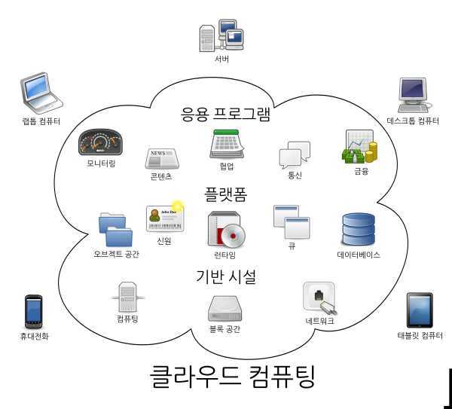
3.1. 클라우드 커퓨팅
쉽게 말하면 클라우드 컴퓨팅은 인터넷(“클라우드”)을 통해 서버, 스토리지, 데이터베이스, 네트워킹, 소프트웨어, 분석, 인텔리전스 등의 컴퓨팅 서비스를 제공하는 것입니다. 클라우딩 컴퓨팅을 통해 더 빠른 혁신과 유연한 리소스를 제공하고 대규모 경영의 이익 효과를 누릴 수 있게 됩니다. 일반적으로 사용한 클라우드 서비스에 대해서만 요금을 지불하므로, 운영 비용을 낮추고 인프라를 보다 효율적으로 운영할 수 있습니다. 그뿐만 아니라, 비즈니스 요구 사항의 변화에 따라 규모를 조정할 수 있습니다.
클라우드 플랫폼: AWS, Azure, Google, IBM
Notes:
챗봇이란, 텍스트나 음성으로 사용자의 의도를 파악하여, 답변/접수를 대화로 진행하는 봇(Bot)서비스 뜻한다.
여기서 봇(Bot)은 "로봇"의 준말로서, 사용자나 다른 프로그램 또는 사람의 행동을 흉내내는 대리자로 동작하는 프로그램 을 의미한다. 챗봇의 기본적인 개념은 1950년 앨런 튜링(Alan Turing)에 의해 제안되었으며, 외국의 경우 엘리자(ELIZA), 국내의 경우 심심이를 대표적인 예로 볼 수 있다.

Slide 38
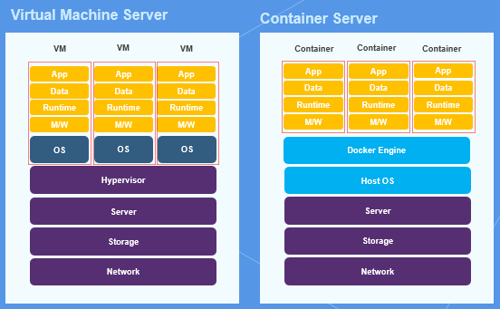
3.2. 가상머신 & 컨테이너
컴퓨터의 3(4)대 구성요소 : CPU, Memory, Storage, NIC(Network Interface card)
가상머신(Virtual Machine)
물리적으로 존재하는 컴퓨터가 아닌, 다른 컴퓨터가 만들어내는 가상의 컴퓨터. 즉 컴퓨터 안에 있는 컴퓨터
종류 : VirtualBox, VMware, Hyper-V, Xen, Bochs, QEMU, Parallels Desktop ...
컨테이너(Container)
컨테이너는 애플리케이션과 애플리케이션을 구동하는 환경을 격리한 공간을 뜻합니다.
종류 : Docker, Warden, Garden
Notes:
챗봇이란, 텍스트나 음성으로 사용자의 의도를 파악하여, 답변/접수를 대화로 진행하는 봇(Bot)서비스 뜻한다.
여기서 봇(Bot)은 "로봇"의 준말로서, 사용자나 다른 프로그램 또는 사람의 행동을 흉내내는 대리자로 동작하는 프로그램 을 의미한다. 챗봇의 기본적인 개념은 1950년 앨런 튜링(Alan Turing)에 의해 제안되었으며, 외국의 경우 엘리자(ELIZA), 국내의 경우 심심이를 대표적인 예로 볼 수 있다.

Slide 39
3.3. 클라우드 VS 서버호스트
구분 | 클라우드 | 서버호스팅
초기 비용 | 없음 | 필요함(최초 구축시)
하드웨어 교체 | 없음 | 2~5년마다 교체
과금 방식 | 사용한 만큼 | 월정액(선불)
로드밸런싱 | 월 20,000원 | 월 최소 100,000원
보안(방화벽) | 무료제공 | 고객사 자체구축(유료)
스펙 선택 | 고객님께서 자유자재로 | 불가능
하드웨어 추가 | 최대 15분 소요 | 최소1일
백업 | CDP 백업제공(유료) | 고객사 자체구축(유료)
시스템 모니터링 | 기본제공 | 고객사 자체구축(유료)
자원 관리 | 콘솔을 통한 자원관리(편리성) | 불가능
OS설치 | 쉽고 빠르게 가능 | 2~3시간 소요(유료)
방화벽/로드밸런싱 설치 | 쉽고 빠르게 가능 | 시간소요 및 유료
장애처리 | 빠르게 가능 | 복수시간 지연
시스템 이중화 | 이중화 지원 | 고객사 자체구축(유료)
Notes:
챗봇이란, 텍스트나 음성으로 사용자의 의도를 파악하여, 답변/접수를 대화로 진행하는 봇(Bot)서비스 뜻한다.
여기서 봇(Bot)은 "로봇"의 준말로서, 사용자나 다른 프로그램 또는 사람의 행동을 흉내내는 대리자로 동작하는 프로그램 을 의미한다. 챗봇의 기본적인 개념은 1950년 앨런 튜링(Alan Turing)에 의해 제안되었으며, 외국의 경우 엘리자(ELIZA), 국내의 경우 심심이를 대표적인 예로 볼 수 있다.

Slide 40
4.
단비 챗봇 만들기
4.1.
회원 가입
4.2.
주요 기능
3.3.
챗봇 만들기 실습

Slide 41
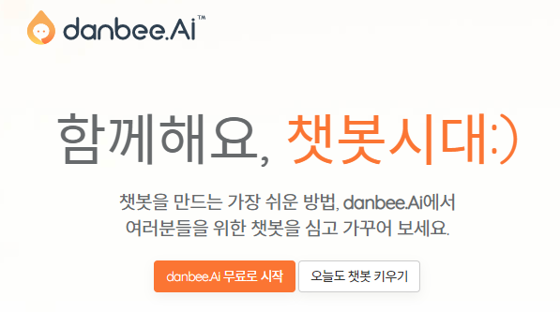
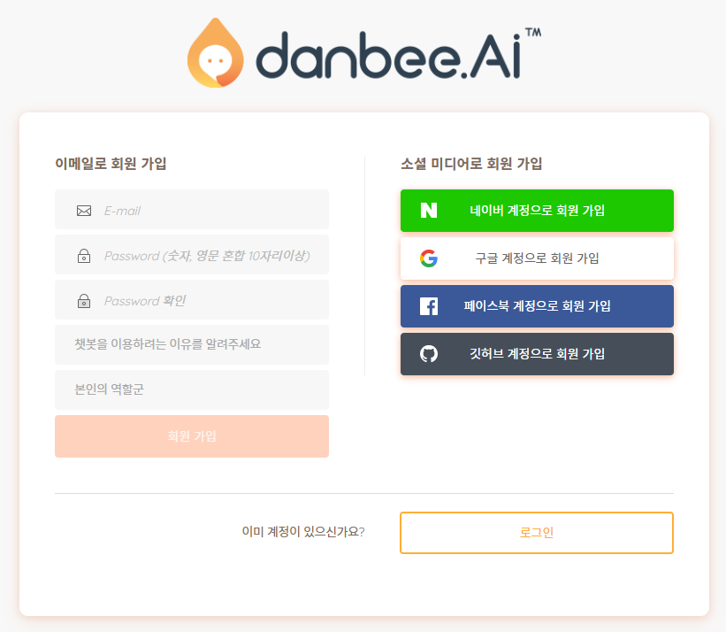
4.1. 회원 가입
사이트: https://danbee.ai
Notes:
챗봇이란, 텍스트나 음성으로 사용자의 의도를 파악하여, 답변/접수를 대화로 진행하는 봇(Bot)서비스 뜻한다.
여기서 봇(Bot)은 "로봇"의 준말로서, 사용자나 다른 프로그램 또는 사람의 행동을 흉내내는 대리자로 동작하는 프로그램 을 의미한다. 챗봇의 기본적인 개념은 1950년 앨런 튜링(Alan Turing)에 의해 제안되었으며, 외국의 경우 엘리자(ELIZA), 국내의 경우 심심이를 대표적인 예로 볼 수 있다.

Slide 42
4.2. 주요 기능
단비 챗봇 도움말 : https://doc.danbee.ai
그룹관리(Group): 챗봇을 관리하는 단위입니다.
대시보드, 챗봇 관리, 사용자 관리, 로그인 이력
파라미터(Parameter):
대화 의도(Intent): Intent를 통하여 입력 문장을 어떤 의도로 분류할 것인가를 설정
엔티티(Entity): 대화에서 추출한 정보나, 설정된 값을 가지고 대화흐름을 진행함
대화흐름(CharFlow): 사람과 챗봇간의 대화 흐름
Listen 노드: 사용자의 의도가 무엇인지 가장 먼저 파악하고 대화의 흐름을 시작하는 가장 첫 번째 노드
Speak 노드: 입력되는 메시지 조건을 설정하고 설정된 조건에 일치되는 메시지가 입력되면 답변을 전송하는 노드
Slot 노드: 챗봇이 사용자의 의도를 파악하여 명령을 수행하는데 있어, 필수적으로 얻어야 하는 정보를 되물어볼 수 있는 노드
Split 노드: 입력된 메시지 및 파라미터 조건에 따라 대화의 흐름을 분기 시켜주는 노드
Carousel 노드: 사용자에게 필요한 정보를 묻는 차원에서 Slot 노드와 유사함. 단, Slot 노드는 되묻는 메시지에 버튼 또는 메시지로 답변 했다면 Carousel 노드는 카드 형태로 제공함
API 노드: 챗봇이 ‘날씨’, ‘검색’ 등과 같이 다양한 컨텐츠 서비스 정보를 활용하여 대답할 수 있도록 컨텐츠 서비스들과 연계하기 위해 관련 정보를 설정하는 노드
Function 노드: 챗봇의 대화 흐름 진행 과정에서 여러 파라미터들이 사용되는데, 경우에 따라서는 파라미터 문자열을 가공한다던가 날짜, 숫자 계산이 필요한 경우 사용
JUMP 노드: Chatflow 시나리오 도중에 다른 챗플로우로 이동하는 기능을 제공
Notes:
챗봇이란, 텍스트나 음성으로 사용자의 의도를 파악하여, 답변/접수를 대화로 진행하는 봇(Bot)서비스 뜻한다.
여기서 봇(Bot)은 "로봇"의 준말로서, 사용자나 다른 프로그램 또는 사람의 행동을 흉내내는 대리자로 동작하는 프로그램 을 의미한다. 챗봇의 기본적인 개념은 1950년 앨런 튜링(Alan Turing)에 의해 제안되었으며, 외국의 경우 엘리자(ELIZA), 국내의 경우 심심이를 대표적인 예로 볼 수 있다.

Slide 43
4.2. 주요 기능
사용자 사전: 사용자가 원하는 단어를 직접 사전에 등록하여 이용할 수 있는 서비스
챗봇 설정
기본답변 설정: 상황에서 답변 내용을 설정
NLU(natural language understanding: 자연어의 이해) 설정: 챗봇이 입력된 문장을 이해하는 방식에 대하여 설정
공통변수 설정: 챗봇에서 자주 사용되거나, 공통적으로 사용될 수 있는 변수 설정
Notes:
챗봇이란, 텍스트나 음성으로 사용자의 의도를 파악하여, 답변/접수를 대화로 진행하는 봇(Bot)서비스 뜻한다.
여기서 봇(Bot)은 "로봇"의 준말로서, 사용자나 다른 프로그램 또는 사람의 행동을 흉내내는 대리자로 동작하는 프로그램 을 의미한다. 챗봇의 기본적인 개념은 1950년 앨런 튜링(Alan Turing)에 의해 제안되었으며, 외국의 경우 엘리자(ELIZA), 국내의 경우 심심이를 대표적인 예로 볼 수 있다.

Slide 44
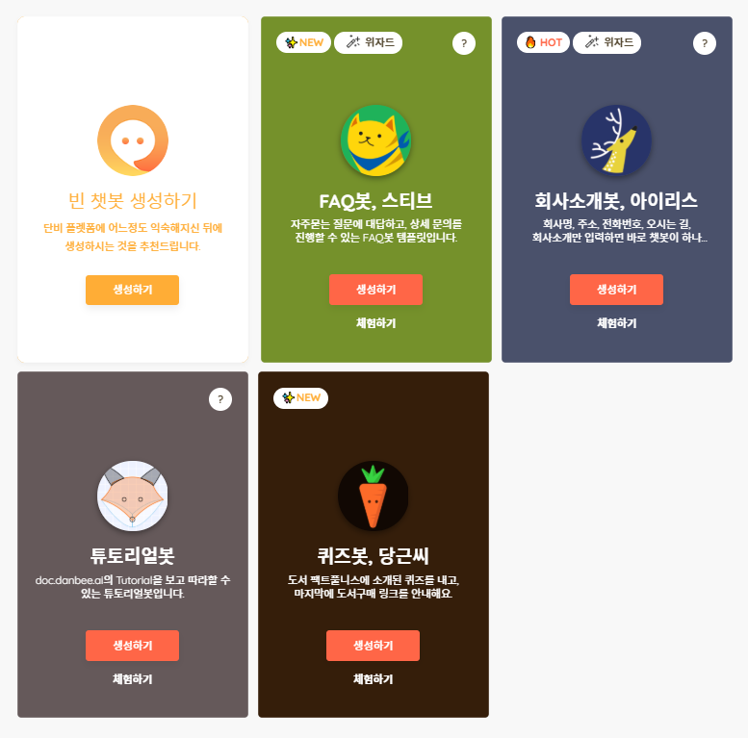
4.3. 챗봇 만들기 실습
Notes:
챗봇이란, 텍스트나 음성으로 사용자의 의도를 파악하여, 답변/접수를 대화로 진행하는 봇(Bot)서비스 뜻한다.
여기서 봇(Bot)은 "로봇"의 준말로서, 사용자나 다른 프로그램 또는 사람의 행동을 흉내내는 대리자로 동작하는 프로그램 을 의미한다. 챗봇의 기본적인 개념은 1950년 앨런 튜링(Alan Turing)에 의해 제안되었으며, 외국의 경우 엘리자(ELIZA), 국내의 경우 심심이를 대표적인 예로 볼 수 있다.

Slide 45
4.3. 챗봇 만들기 실습
외부API연계
구글 클라우드 플랫폼 가입
구글 클라우드 플랫폼 접속 : https://console.cloud.google.com
회원 가입 : https://zzsza.github.io/gcp/2018/01/01/gcp-intro/
VM 인스턴스 만들기
컴퓨팅 > Compute Engine
인스턴스 만들기
이름: instance-strapi
용도: 일반용도
세대: 2
머신 유형: n2-standard-2
부팅 디스크: CentOS 7
ID 및 API 액세스
서비스 계정: Compute Engine default service account
액세스 범위: 기본 액세스 허용
방화벽:
체크: HTTP 트래픽 허용
체크: HTTPS 드래픽 허용
Notes:
챗봇이란, 텍스트나 음성으로 사용자의 의도를 파악하여, 답변/접수를 대화로 진행하는 봇(Bot)서비스 뜻한다.
여기서 봇(Bot)은 "로봇"의 준말로서, 사용자나 다른 프로그램 또는 사람의 행동을 흉내내는 대리자로 동작하는 프로그램 을 의미한다. 챗봇의 기본적인 개념은 1950년 앨런 튜링(Alan Turing)에 의해 제안되었으며, 외국의 경우 엘리자(ELIZA), 국내의 경우 심심이를 대표적인 예로 볼 수 있다.

Slide 46
4.3 챗봇 만들기 실습
외부API연계
VM 인스턴스에 Docker 설치
인스턴스 목록에서 SSH > 브라우저창에서 열기
docker 설치
Strapi 설치
sudo -i
yum install -y yum-utils device-mapper-persistent-data lvm2
Yum-config-manager -add-repo https://download.docker.com/linux/centos/docker-ce.repo
yum install docker-ce
systemctl enable docker
systemctl start docker
docker run -d \
-e MONGO_INITDB_DATABASE=strapi \
-v `pwd`/db/:/data/db \
--name strapi-mongo mongo
docker run -d -p 80:80 \
--link strapi-mongo:mongo \
-e PORT=80 \
-e APP_NAME=strapi-app \
-e DATABASE_CLIENT=mongo \
-e DATABASE_HOST=strapi-mongo \
-e DATABASE_PORT=27017 \
-e DATABASE_NAME=strapi \
-v $(pwd)/strapi-app:/usr/src/api/strapi-app \
--name strapi strapi/strapi
Notes:
챗봇이란, 텍스트나 음성으로 사용자의 의도를 파악하여, 답변/접수를 대화로 진행하는 봇(Bot)서비스 뜻한다.
여기서 봇(Bot)은 "로봇"의 준말로서, 사용자나 다른 프로그램 또는 사람의 행동을 흉내내는 대리자로 동작하는 프로그램 을 의미한다. 챗봇의 기본적인 개념은 1950년 앨런 튜링(Alan Turing)에 의해 제안되었으며, 외국의 경우 엘리자(ELIZA), 국내의 경우 심심이를 대표적인 예로 볼 수 있다.

Slide 47
4.3 챗봇 만들기 실습
API 이메일 연계(네이버)
API 사용을 위한 Naver 설정
naver로 이동합니다.
네이버 메일로 이동합니다.
맨 하단에 “외부메일 가져오기” 버튼을 큭릭하여 환경 설정 페이지로 이동합니다.
상단에 “POP3/IMAP 설정” 글자를 클릭하여 설정 페이지로 이동합니다.
POP3/SMTP 설정 탭에 POP3/SMTP 사용을 “사용함” 으로 설정합니다.
확인” 버튼을 클릭하여 저장합니다.
이메일 발송 하기
이메일 발송 API 생성
주문내역 자신의 이메일로 발송 추가 하기
주문내역 주문자에게 이메일로 발송 추가 하기
Notes:
챗봇이란, 텍스트나 음성으로 사용자의 의도를 파악하여, 답변/접수를 대화로 진행하는 봇(Bot)서비스 뜻한다.
여기서 봇(Bot)은 "로봇"의 준말로서, 사용자나 다른 프로그램 또는 사람의 행동을 흉내내는 대리자로 동작하는 프로그램 을 의미한다. 챗봇의 기본적인 개념은 1950년 앨런 튜링(Alan Turing)에 의해 제안되었으며, 외국의 경우 엘리자(ELIZA), 국내의 경우 심심이를 대표적인 예로 볼 수 있다.

Slide 48
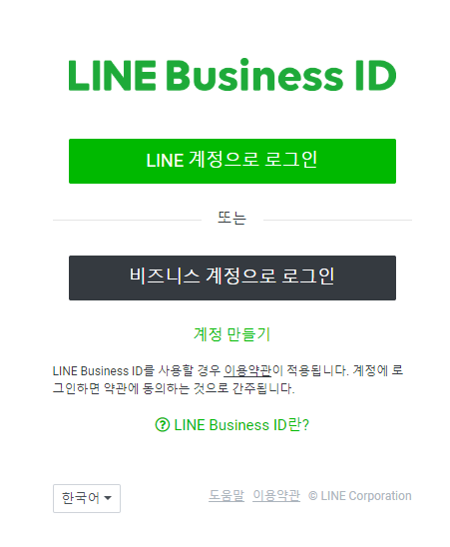
4.3. 챗봇 만들기 실습
LINE 메신저 연동
LINE 설정
LINE 모바일 앱에서 설정 > 계정> 이메일 계정 등록으로 이동하여 계정을 만듭니다. (이미 E-mail이 등록되어 있다면 할 필요가 없습니다.)
브라우저에서 LINE 비즈니스 센터에 접속하십시오.
링크: https://at.line.me/ko/
LINE@계정만들기 > Admin Login > Admin Panel
LINE@ 계정(일반계정)을 생성 후 관리화면에 로그인 합니다. (휴대기기에 LINE앱에서 본인확인 절차 필요)
LINE@ MANAGER에서 계정 리스트를 확인 합니다.
브라우저에서 LINE developers에 접속하여 개발자 계정을 등록하십시오.
create provider 버튼을 이용하여 생성 후 생성된 provider을 선택합니다.
Messaging API 버튼으로 채널 셋팅 화면으로 이동합니다.
페이지에 다음 정보를 입력하십시오.
App Icon: 챗봇 아이콘, App name: 챗봇 이름
App description: 챗봇 설명, Category: 챗봇 서비스 분류
Subcategory: 챗봇 서비스 소분류, Email address: 연결 이메일
정보 입력 및 확인 후 LINE@ 서비스 정책에 대한 내용을 확인 체크하여 채널을 생성합니다.
생성한 채널의 설정 페이지로 이동합니다.
Notes:
챗봇이란, 텍스트나 음성으로 사용자의 의도를 파악하여, 답변/접수를 대화로 진행하는 봇(Bot)서비스 뜻한다.
여기서 봇(Bot)은 "로봇"의 준말로서, 사용자나 다른 프로그램 또는 사람의 행동을 흉내내는 대리자로 동작하는 프로그램 을 의미한다. 챗봇의 기본적인 개념은 1950년 앨런 튜링(Alan Turing)에 의해 제안되었으며, 외국의 경우 엘리자(ELIZA), 국내의 경우 심심이를 대표적인 예로 볼 수 있다.

Slide 49
4.3. 챗봇 만들기 실습
LINE 메신저 연동
Channeel settings > Messaging settings 에서 Channel access token (long-lived)을 Issue 버튼을 활용하여 생성합니다.
Use webhooks 를 Enabled 로 설정합니다.
다음 정보를 기록하십시오.
Channel ID : 채널 ID, Channel secret : 채널 비밀번호, Channel access token : 채널 액세스 토큰
danbee.Ai 채널 연결 설정
설정(Preference)> 대화 채널(Channel)] 메뉴로 이동 하십시오.
LINE 타일 우측 상단에 설정 아이콘을 클릭하십시오.
다음 필드에 관련 값을 입력하십시오.
Channel ID : 채널 ID, Channel secret : 채널 비밀번호, Channel access token : 채널 액세스 토큰
Webhook URL 복사하십시오.
연결 버튼을 클릭하십시오.
LINE 채널 연계 정보 설정 수정
LINE developers 페이지로 돌아가서 Messaging settings 의 Webhook URL로 스크롤하여 danbee.Ai에서 복사 한 URL 을 입력하십시오.
확인 버튼을 클릭하여 테스트가 완료되면 녹색 확인 아이콘이 표시됩니다.
Notes:
챗봇이란, 텍스트나 음성으로 사용자의 의도를 파악하여, 답변/접수를 대화로 진행하는 봇(Bot)서비스 뜻한다.
여기서 봇(Bot)은 "로봇"의 준말로서, 사용자나 다른 프로그램 또는 사람의 행동을 흉내내는 대리자로 동작하는 프로그램 을 의미한다. 챗봇의 기본적인 개념은 1950년 앨런 튜링(Alan Turing)에 의해 제안되었으며, 외국의 경우 엘리자(ELIZA), 국내의 경우 심심이를 대표적인 예로 볼 수 있다.

Slide 50
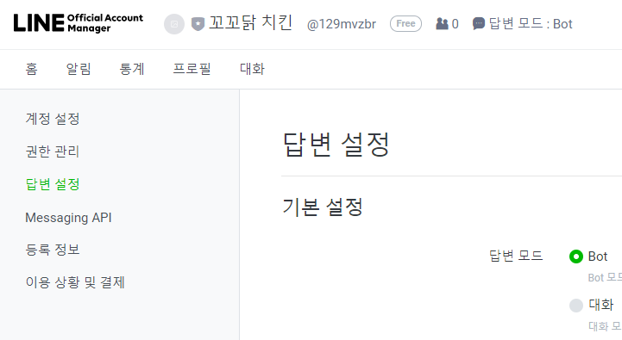
4.3. 챗봇 만들기 실습
LINE 메신저 연동
LINE 채널 자동 대답 설정 변경
LINE developers 페이지로 돌아가서 Using LINE@ features 의 Auto-reply messages(자동 답변)을 disabled(끔) 처리합니다.
최초 방문시 메시지인 Greeting messages(인사 메시지) 설정도 disabled(끔) 처리합니다.
LINE 앱 테스트
LINE 앱의 기본 친구 추가
Notes:
챗봇이란, 텍스트나 음성으로 사용자의 의도를 파악하여, 답변/접수를 대화로 진행하는 봇(Bot)서비스 뜻한다.
여기서 봇(Bot)은 "로봇"의 준말로서, 사용자나 다른 프로그램 또는 사람의 행동을 흉내내는 대리자로 동작하는 프로그램 을 의미한다. 챗봇의 기본적인 개념은 1950년 앨런 튜링(Alan Turing)에 의해 제안되었으며, 외국의 경우 엘리자(ELIZA), 국내의 경우 심심이를 대표적인 예로 볼 수 있다.

Slide 51
Thank you
PTLINE POWERPOINT
TEMPLATE

